Slide 1
TRƯỜNG ĐẠI HỌC QUỐC TẾ BẮC HÀ
KHOA ĐIỆN TỬ VIỄN THÔNG
Dự án thiết kế, chế tạo và sản xuất thử nghiệm IC tích hợp cho đèn LED
Trường đại học quốc tế Bắc Hà
Notes:
Học viện kỹ thuật quân sự
Khoa vô tuyến điện tử

Slide 2
TRƯỜNG ĐẠI HỌC QUỐC TẾ BẮC HÀ
Dự án thiết kế, chế tạo và sản xuất thử nghiệm IC tích hợp cho đèn LED
Giới thiệu chung:
Hiện nay trên thị trường có rất nhiều các loại IC chuyên dụng cho đèn LED, tuy nhiên cho đến nay để có một bộ nguồn có tuổi 50.000h (tương đương với tuổi thọ của đèn LED) thì chưa xuất hiện trên thị trường “tuổi thọ của các bộ nguồn hiện nay <10.000h”
Notes:
Thoại
Dữ liệu
Đa phương tiện

Slide 3
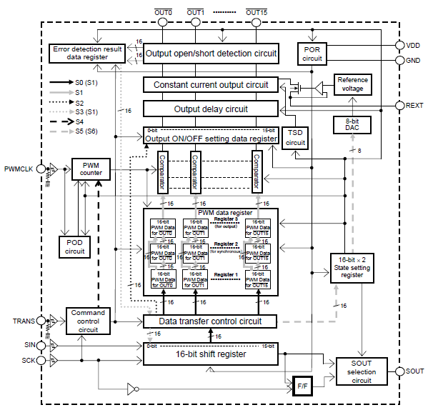
TRƯỜNG ĐẠI HỌC QUỐC TẾ BẮC HÀ
Kiến trúc của IC nguồn cho đèn LED
Notes:
Thoại
Dữ liệu
Đa phương tiện

Slide 4
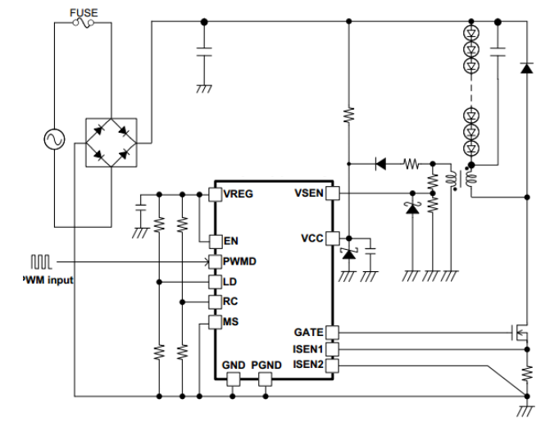
TRƯỜNG ĐẠI HỌC QUỐC TẾ BẮC HÀ
Sơ đồ mạch IC nguồn cho đèn LED
- IC chuyên dụng có tuổi thọ trên 50.000h (nguồn ko sử dụng tụ hóa điện áp cao)
- Có khả năng lắp được từ 1 đến 25 LED mà ko cần thay đổi thiết kế lại mạch
Notes:
Thoại
Dữ liệu
Đa phương tiện

Slide 5
TRƯỜNG ĐẠI HỌC QUỐC TẾ BẮC HÀ
Công cụ và trang thiết bị cần thực hiện thiêt kế IC
1- Phần mềm thiết kế phần tương tự: ADS
2- Phần mềm thiết kế số: Synopsis
3- Thiết bị đo liên kết với phầm mềm thiết kế để kiểm tra IC trong công đoạn thiết kế nguyên lý gồm:
- Máy phân tích tín hiệu điều chế cao tần số 1KHz to 26GHz
- Máy phát tín hiệu cao tần số 250kHz to 20GHz
- Máy phân tích hệ số tạp âm 10MHz tới 6.7GHz
- Máy phân tích mạng Vector 4 cổng, 300kHz - 20GHz
- Máy phân tích logic 34 kênh (số)
- Máy đo công suất 10MHz - 18GHz
- Phần mềm tạo dạng tín hiệu Waveform chuẩn kết nối với máy tạo tín hiệu bắng gốc
Notes:
Thoại
Dữ liệu
Đa phương tiện

Slide 6
TRƯỜNG ĐẠI HỌC QUỐC TẾ BẮC HÀ
Công cụ và trang thiết bị cần thực hiện thiết kế IC
- Máy tạo tín hiệu băng gốc và mô phỏng kênh truyền. Hỗ trợ mô phỏng MIMO dải tần 100 kHz đến 6 GHz,
- Máy phân tích phổ thời gian thực Dải tần số từ 7 Hz đến 18GHz
- Máy đo công suất 10MHz - 18GHz
- Nguồn DC hiệu suất cao, 2 kênh điều chỉnh V&Hz tối đa 180W
- Oscilloscope 500Mhz 2 kênh
- Oscilloscope 200Mhz 2 kênh
Notes:
Thoại
Dữ liệu
Đa phương tiện

Slide 7
TRƯỜNG ĐẠI HỌC QUỐC TẾ BẮC HÀ
Công cụ và trang thiết bị cần thực hiện thiết kế IC
4- Trang thiết bị đo IC và sản phẩm từ IC chuyên dụng tuân thủ theo tiêu chuẩn quốc tế IEC, IMO, ITU…
Phần mềm, thiết bị đo Test phần Wafer và Chíp thành phẩm
Các thông số cần kiểm tra cho một sản phẩm IC gồm:
Notes:
Thoại
Dữ liệu
Đa phương tiện

Slide 8
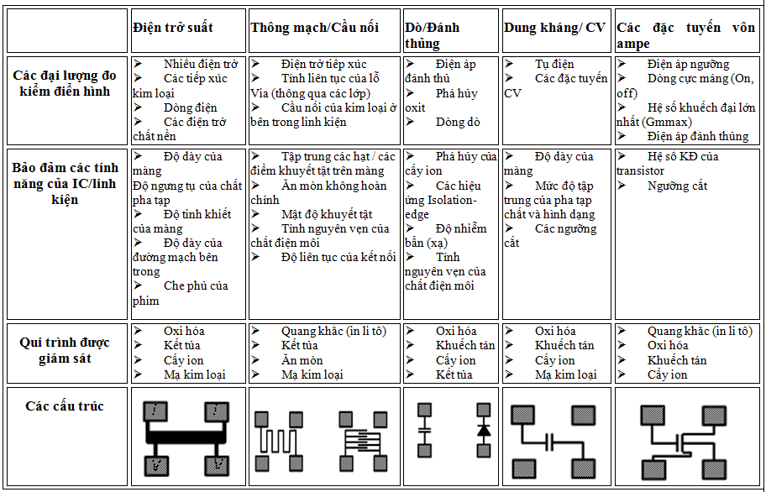
TRƯỜNG ĐẠI HỌC QUỐC TẾ BẮC HÀ
Notes:
Thoại
Dữ liệu
Đa phương tiện

Slide 9
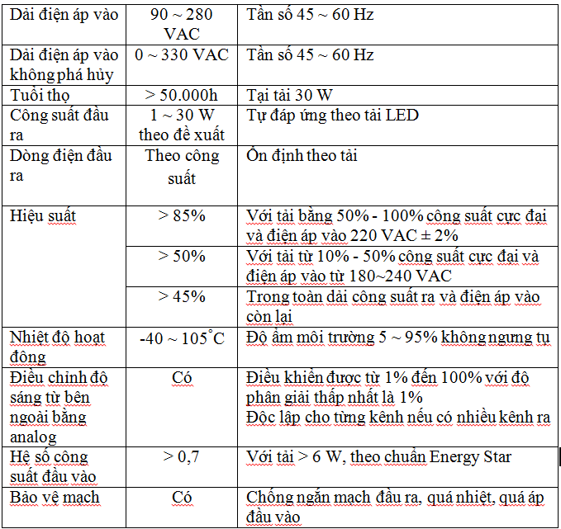
TRƯỜNG ĐẠI HỌC QUỐC TẾ BẮC HÀ
Tiêu chuẩn kỹ thuật của IC nguồn chuyên dụng cho đèn LED
Notes:
Thoại
Dữ liệu
Đa phương tiện

